Slide 1
第四章 正弦交流电路
在电路中，激励和相应均按正弦规律变化
4.1 正弦电压与电流
4.2 正弦量的相量表示法
4.3 单一参数的交流电路
4.4 电阻、电感与电容元件串联交流电路
4.5 阻抗的串联与并联
4.6 *复杂正弦交流电路的分析与计算
4.7 交流电路的频率特性
4.8 功率因数的提高
4.9 非正弦周期电流和电压

Slide 2
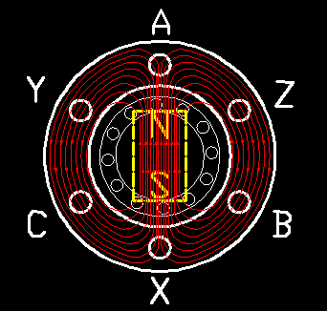
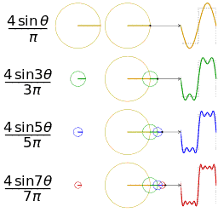
交流电压的产生
工作原理：动磁生电

Slide 3
正弦量：按正弦规律周期性变化的电压和电流。
正弦量表示方法：
三角函数式
i
正弦波形
O
t
相量（复数）

Slide 4
4.1 正弦电压与电流
表征正弦量的三要素有
频率
i
幅值
O
ω t
ψ
初相位

Slide 5
4.1.1 频率与周期
周期 T：正弦量变化一周所需要的时间；
i
I_{m}
频率 f：
π
2π
ωt
0
T/2
Ｔ
t
角频率ω :
T
–I_{m}
［例］我国和大多数国家的电力标准频率是 50 Hz，试求其
周期和角频率。
［解］
ω = 2πf = 2 × 3.14 × 50 rad/s = 314 rad/s

Slide 6
4.1.2 幅值与有效值
正弦电流
i
I_{m}
瞬时值 任一时刻的值。
小写字母表示，如 i、u。
ωt
0
最大值 交流电的幅值。
大写字母加下标表示，如 I_{m}、U_{m}。
–I_{m}
有效值 与交流电等效的直流值
大写字母表示，如 I、U。
有效值
等效：在一个周期内通过同一个电阻时消耗的电能相等。

Slide 7
4.1.3 初相位
计时起点不同,正弦量初始值(t = 0 时的值)不同。
i
O
ω t
ψ
(ωt + ψ) 称为正弦量的相位角或相位。
t = 0 时的相位角称为初相位角或初相位。

Slide 8
i
相位差：同频率正弦量的相位角之差，用 ϕ 表示。
0
ω t
ψ₁
i
称之为i₁超前于i₂ ϕ 角。
0
ω t
ψ₂

Slide 9
正弦量的参考方向
u i
i
电路图上所标的方向是指它们的参考方向，
即代表正半周的方向。
+
⊕
+
u
R
O
t
−
–
正半周

Slide 10
复数
复数 A= a + b i
+i
复数 A 表示方法
b
A
A = a + b i
代数式
r
= r(cosψ + i sinψ)
三角式
ψ
= re^{iψ}
指数式
a
+1
O
= r∠ ψ
极坐标式

Slide 11
复数四则运算
四则运算

Slide 12
可以用复数表示正弦量吗？

Slide 13
表征正弦量的要素有三
表征复数的要素有二
频率
幅值
模值
初相位
复角
在单个正弦电源供电的线性电路中:
电压、电流正弦量与电源同频率，频率为已知条件，可以不考虑。
一个正弦量可用幅值和初相角两个特征量来确定。

Slide 14
4.2 正弦量的相量表示法
用复数来表示正弦量——正弦量的相量表示法。
的复数表示方法为
为与复数相区别，把表示正弦量的复数称为相量。并在大写字母上打一“⋅”。
幅值相量
有效值相量

Slide 15
幅值相量
[例] 若 i₁= I_{1m}sin(ωt + ψ_{i1})
i₂ = I_{2m}sin(ωt + ψ_{i2})，
j
•
相
量
图
I_{2m}
•
设 ψ_{i2} = 65°，ψ_{i1} = 30°。
ψ_{i2}
I_{1m}
ψ_{i1}
1
O
相量图:
按照正弦量的大小和相位关系画出的若干个相量的图形。
1 只有正弦周期量才能用相量表示；
2 只有同频率的正弦量才能画在同一相量图上；
3 相量是表示正弦交流电的复数，正弦交流电是
时间的函数，两者之间并不相等。

Slide 16
为何要用复数表示正弦量？
因为正弦量计算较为困难，使用复数求解可以减少计算量。

Slide 17
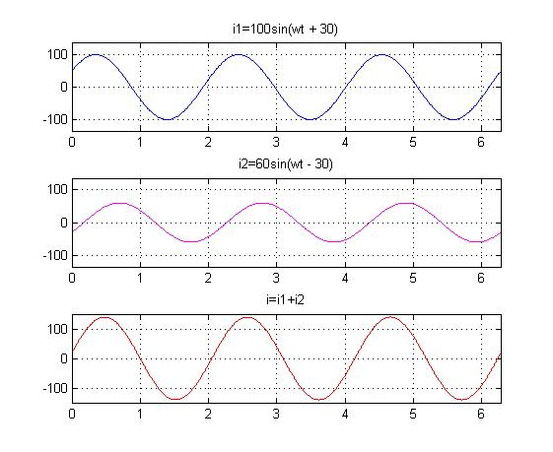
若已知 i₁ = 100sin(ωt + 30°) A、i₂ = 60 sin(ωt − 30°) A ，求 i 。
[解]
i = i₁ + i₂
= 100sin(ωt + 30°)+ 60sin(ωt − 30°)
i₁
i₂
i
i = 140sin(ωt + 8.213°)A

Slide 18
若已知 i₁ = 100sin(ωt + 30°) A、i₂ = 60 sin(ωt − 30°) A ，求 i 。
+i
+i
50
I₁
100
+1
O
-30°
60
30°
-30
I₂
+1
O

Slide 19
正弦电量
(时间函数)
变换
相量
(复数)
相
量
结
果
所求
正弦量
反变换
相量
运算
(复数运算)

Slide 20
例1: 将 u₁、u₂ 用相量表示
+j
解: (1) 相量式
+1
(2) 相量图
超前
滞后
？
超前于

Slide 21

正误判断
1.已知：
3.已知：
复数
•
？
？
瞬时值
j45°
有效值
？
4.已知：
2.已知：
√
？
？
负号
？
最大值

Slide 22
4.3 单一参数的交流电路（R、L、C）
4.3.1 电阻元件
1．电压电流关系
电压u与电流i的关系
角频率：
初相位：
大小：
u=U_{m}sinωt
i
设i=I_{m}sinωt
u=RI_{m}sinωt
相等
+
相等
u
R
欧姆定律
–
+j
相量表达式
•
•
I
U
O
+1
相量图

Slide 23
2．功率
u
i
+
O
ωt
u
R
i
–
p
瞬时功率
P = U I
O
ωt
平均功率

Slide 24
4.3.2 电感元件的交流电路
i
1．电压电流关系
+
设
u
L
由
，有
–
电压超前电流 90°；
电压与电流大小关系 U = I ωL
电压与电流相量式

Slide 25
4.3.2 电感元件的交流电路
i
1．电压电流关系
+
u
L
令 X_{L} = ωL，则
–
(感抗)
X_{L}
感抗X_{L}与频率 f 和 L 成正比
频率越高， X_{L}越大
O
f
X_{L}与 f 的关系
电压与电流相量式

Slide 26
4.3.2 电感元件的交流电路
i
1．电压电流关系
+
u
L
令 X_{L} = ωL，则
–
相量图
+j
u
•
U
i
波形图
ωt
O
•
O
+1
I

Slide 27
2．功率
i
波形图
u
i
+
u
L
0
ω t
–
p
+
+
瞬时功率
0
ω t
平均功率 P = 0
–
–
无功功率
当 u、 I 实际方向相同时(⎜i ⎜增长)p > 0 ，电感吸收功率；
电感与电源之间能量交换的规模称为无功功率。其值为瞬时功率的最大值，单位为(var) 乏。
当 u、 I 实际方向相反时(⎜i ⎜减小)p < 0，电感提供功率。
电感不消耗功率，它是储能元件。

Slide 28
4.3.3 电容元件的交流电路
1．电压电流关系
设
i
由
+
有 i = CωU_{m}cosωt = I_{m}sin(ωt + 90°)
u
C
–
式中
容抗
电流超前电压 90°
电压与电流大小关系 U = IX_{C}
电压与电流相量式

Slide 29
1．电压电流关系
设
i
由
+
有 i = CωU_{m}cosωt = I_{m}sin(ωt + 90°)
u
C
–
容抗
X_{C}
容抗X_{C}与频率 f，电容 C 成反比
频率f 越大， X_{C} 越小
O
f
X_{C} 与 f 的关系

Slide 30
1．电压电流关系
设
i
由
+
有 i = CωU_{m}cosωt = I_{m}sin(ωt + 90°)
u
C
–
容抗
i
+j
•
I
相量图
u
波形图
ωt
O
O
•
+1
U

Slide 31
2．功率
i
波形图
i
u
+
u
C
O
ωt
–
p
+
+
瞬时功率
O
ωt
平均功率 P = 0
–
–
无功功率
当 u、 i 实际方向相同时(⎜u ⎜增长)p > 0，电容吸收功率；
电容与电源之间能量交换的规模称为无功功率。其值为瞬时功率的最大值，单位为(var) 乏。
当 u、 i 实际方向相反时(⎜u ⎜减小)p < 0，电容提供功率。
电容不消耗功率，它是储能元件

Slide 32
单一参数电路中的基本关系
参数
大小关系
时域关系
相量关系
相量图
R
L
C

Slide 33
【练习】
指出下列各式中哪些是对的，哪些是错的？
在电阻电路中：
在电感电路中：
在电容电路中：
√
×
×
×
×
×
√
√
√
√
×
√
√
√
×

Slide 34
单一参数正弦交流电路的分析计算小结
时域
关系
电压、电流关系
功 率
电路
参数
电路图
(参考方向)
瞬时值
相量图
相量式
大小关系
有功功率
无功功率
i
设
+
R
u
0
则
-
u、 i 同相
设
i
L
+
0
u
则
-
U超前 i 90°
i
设
+
C
u
0
-
则
u滞后 i 90°

Slide 35
4.4 电阻、电感与电容元件串联的交流电路
1．电压电流关系
i
+
+
+
+
u_{R}
R
R
–
–
+
u
+
jX_{L}
u_{L}
L
–
–
+
+
– jX_{C}
–
u_{C}
C
–
–
–
根据 KVL 可列出
KVL相量表示式为

Slide 36
1．电压电流关系
阻抗三角形
+
+
R
–
+
jX_{L}
–
(阻抗)
+
–
– jX_{C}
–
KVL相量表示式为

Slide 37
1．电压电流关系
设电流 i = I_{m}sinωt （参考量）
电压 u = U_{m}sin(ωt + ϕ)
相量图（ϕ 为正）
•
•
U_{L}
•
U_{L}
U_{C}
电压三角形
•
U
ϕ
•
•
•
I
U_{C}
U_{R}

Slide 38
1．电压电流关系
当 X_{L} > X_{C} ，ϕ 为正，电路中电压超前电流，电路呈电感性；
当 X_{L} < X_{C} ，ϕ 为负，则电压滞后于电流，电路呈电容性；
当 X_{L} = X_{C} ，ϕ = 0，则电压与电流同相，电路呈电阻性。

Slide 39
2．功率
瞬时功率
平均功率为
•
•
U_{L}
•
U_{L}
U_{C}
无功功率为
•
U
ϕ
•
U_{R}
•
•
I
U_{C}

Slide 40
2．功率
瞬时功率
平均功率为
•
•
U_{L}
•
U_{L}
U_{C}
无功功率为
•
U
ϕ
•
U_{R}
•
•
I
U_{C}

Slide 41
2．功率
称为电路的视在功率,单位是(V · A)或(kV · A)
功率三角形
平均功率为
S
Q
φ
无功功率为
P

Slide 42
阻抗三角形、电压三角形、功率三角形的关系
阻抗三角形的 R、X、|Z| 同乘 I
得到电压三角形
电压三角形的 U_{R}、U_{X}、U 同乘 I
得到功率三角形
S
Q
R
P

Slide 43
[例 2] R、L、C 串联交流电路如图所示。已知 R = 30 Ω、
L = 127 mH、C = 40 μF， 。
求：(1)电流 i 及各部分电压 u_{R}，u_{L}，u_{C}；(2)求功率 P 和 Q。
i
[解] (1)
+
+
u_{R}
R
–
u
+
u_{L}
L
–
+
–
u_{C}
C
–
得

Slide 44
[例 2] R、L、C 串联交流电路如图所示。已知 R = 30 Ω、
L = 127 mH、C = 40 μF， 。
求：(1)电流 i 及各部分电压 u_{R}，u_{L}，u_{C}；(2)求功率 P 和 Q。
i
+
+
u_{R}
R
–
u
+
u_{L}
L
–
+
–
u_{C}
C
–
注意：

Slide 45
[例 2] R、L、C 串联交流电路如图所示。已知 R = 30 Ω、
L = 127 mH、C = 40 μF， 。
求：(1)电流 i 及各部分电压 u_{R}，u_{L}，u_{C}；(2)求功率 P 和 Q。
i
+
+
(2)
u_{R}
R
–
u
+
u_{L}
L
–
+
–
u_{C}
C
电容性
–

Slide 46
(3)电流、电压相量图

Slide 47
4.5 阻抗串联与并联
4.5.1 阻抗的串联
图(a)
+
+
Z₁
–
图(b)
+
Z₂
–
–
图(b)是图(a)的等效电路，则
(a)
若 Z₁ = R₁+ jX₁
Z₂ = R₂ + jX₂
+
则Z = R₁ + jX₁ + R₂+ jX₂= (R₁ + R₂ ) + j(X₁ + X₂)
Z
–
一般
(b)

Slide 48
4.5.2 阻抗的并联
根据 KCL 可写出图(a)电流的相量表示式
+
Z₁
Z₂
–
图(b)相量表示式
(a)
若图(b)是图(a)的等效电路，两电路电压、电流的关系式应完全相同，由此可得
或
+
Z
–
因为一般
即
(b)

Slide 49
思考
下列各图中给定的电路电压、阻抗是否正确？
+
+
3Ω
V₁
6V
6Ω
V₁
30V
4Ω
V₂
8V
8Ω
V₂
40V
_
_
(a)
(b)
U=14V
?
U=70V
?
两个阻抗串联时,在什么情况下:
成立。

Slide 50
思考
下列各图中给定的电路电流、阻抗是否正确？
4A
A₁
4A
A₂
4A
A₁
4A
A₂
4 Ω
4 Ω
4 Ω
4 Ω
(c)
(d)
I=8A
I=8A
?
?
两个阻抗并联时,在什么情况下:
成立。

Slide 51
思考
1. 图示电路中,已知
电流表A₁的读数为3A,
试问(1)A₂和A₃的读数为多少?
A₁
A₂
A₃
+
(2)并联等效阻抗Z为多少?
-
2. 如果某支路的阻抗
, 则
对不对?
+
3. 图示电路中,已知
则该电路呈感性,对不对?
-

Slide 52
例1:
有两个阻抗
它们串联接在
的电源;
求:
和
并作相量图。
+
解：
+
-
+
-
-
同理：

Slide 53
或利用分压公式：
+
+
-
+
-
-
相量图
注意：

Slide 54
例2：
A
C₁
B
已知：I₁= 10A、
U_{AB} =100V，
A
求：A、V 的读数
V
用相量计算
设：
为参考相量，
即：
则：
所以A读数为 10安

Slide 55
A
C₁
B
已知：I₁=10A、
U_{AB} =100V，
A
求：A、V 的读数
V
∴
V 读数为141V

Slide 56
A
C₁
B
已知：I₁=10A、
U_{AB} =100V，
A
求：A、V 的读数
V
相量图：
100
10
45°
45°
100

Slide 57
4.6* 复杂正弦交流电路的分析和计算
若:将正弦量用相量 表示，
将电路参数用复阻抗表示,
则：直流电路中介绍的基本定律、定理及各种分析方法在正弦交流电路中都能使用。
包括：相量形式的基尔霍夫定律、欧姆定律、电源的等效变换、支路电流法、结点电压法、叠加原理、戴维宁定理等定理和方法都可于计算复杂交流电路。
► 用相量形式计算时，用相量和阻抗表示的电路图.
► 用相量形式计算，得到的结果往往是相量，再根据要求求出或转化为所需要的结果
► 用相量形式计算，有时可借助于相量图的几何关系求解。
► 用相量形式计算时，电源必须同频率。

Slide 58
例4.6.1
图示电路中，已知:
+
+
-
-
试用支路电流法求电流 I₃。
解：应用基尔霍夫定律列出相量表示方程
解之，得：

Slide 59
应用叠加原理计算例4.6.1
解: (1) 当
单独作用时
+
+
-
-
=
同理（2）当
单独作用时
+
-
+
+
-

Slide 60
应用戴维宁计算例4.6.1
解：(1)断开Z₃支路，求开路电压
+
+
-
-
(2)求等效内阻抗
+
+
+
-
-
-
(3)
同学自己用节点电压法求解

Slide 61
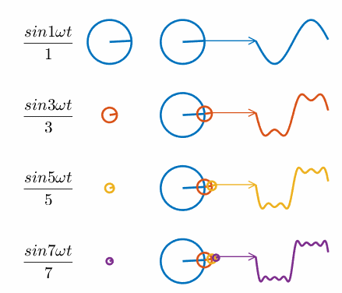
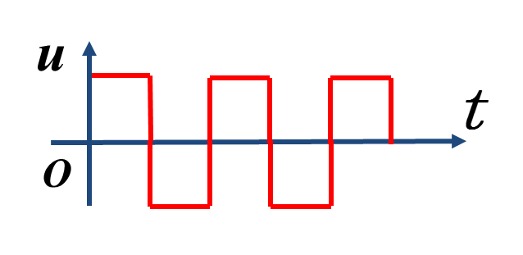
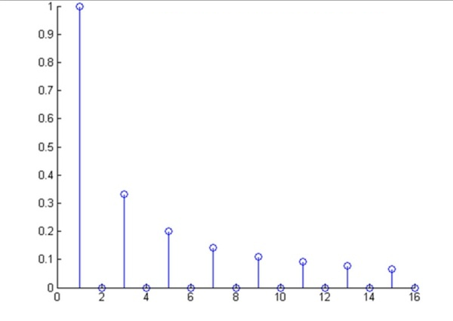
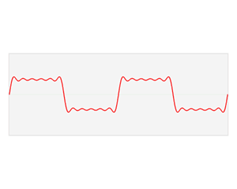
4.7 交流电路的频率特性
时域分析
频域分析
在时间领域内对电路进行分析
在频率领域内对电路进行分析

Slide 62
4.7 交流电路的频率特性
频域分析
幅频特性——电压或电流的大小与频率的关系。
相频特性—— 电压或电流的相位与频率的关系。
4.7.2 谐振电路
谐振的概念：
在同时含有L 和C 的交流电路中，如果总电压和总电流同相，称电路处于谐振状态。此时电路与电源之间不再有能量的交换，电路呈电阻性。
串联谐振：L 与 C 串联时 u、i 同相
并联谐振：L 与 C 并联时 u、i 同相

Slide 63
（一） 串联谐振
串联谐振电路
1. 谐振条件
i
+
+
u_{R}
R
–
u
+
u_{L}
L
–
+
–
u_{C}
C
即X_{L}=X_{C}
–
相量图

Slide 64
（一） 串联谐振
串联谐振电路
1. 谐振条件
i
+
+
u_{R}
R
谐振时的角频率
–
u
+
u_{L}
L
–
+
–
u_{C}
C
2. 谐振频率
–
或
电路发生谐振的方法：
(1)电源频率 f 一定，调参数L、C 使 f_{o}= f；
(2)电路参数LC 一定，调电源频率 f，使 f = f_{o}

Slide 65
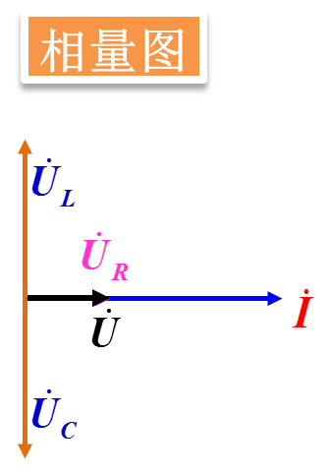
（一） 串联谐振
串联谐振电路
1. 谐振条件
i
+
+
u_{R}
R
谐振时的角频率
–
u
+
u_{L}
L
–
+
–
u_{C}
C
2. 谐振频率
–
或
最小值
3.串联谐振特怔
阻抗最小
电流最大
电压、电流同相
电路呈电阻性，能量全部被电阻消耗，Q_{L}和Q_{C}相互补偿。电源与电路之间不发生能量互换。

Slide 66
3. 串联谐振特怔
串联谐振电路
(4) 电压关系
i
+
+
u_{R}
R
–
u
+
u_{L}
L
–
+
–
u_{C}
C
(5) 品质因数Q
–
当 时：
有
令：
U_{L}、U_{C}是U的Q倍
表征串联谐振电路的谐振质量
所以串联谐振又称为电压谐振。

Slide 67
谐振时:
与
相互抵消，但其本
身不为零，而是电源电压的Q倍。
相量图：
如Q=100,U=220V,则在谐振时
所以电力系统应避免发生串联谐振。

Slide 68
i
当电源电压或电流（激励）的频率改变时，容抗和感抗随之改变，从而使电路中产生的电压和电流（响应）的大小和相位也随之改变。
+
+
例题：已知 u=220∠0ºV，R = 30 Ω、L = 127 mH、C = 40 μF，当f=25Hz、50Hz、70.653Hz、100Hz、150Hz时，电流 I 及各部分电压 U_{R}，U_{L}，U_{C}；
u_{R}
R
–
u
+
u_{L}
L
–
+
–
u_{C}
C
–
f | ω | R | X_{L} | X_{C} | Z | I | U_{R} | U_{L} | U_{C} | U
25 | 157 | 30 | 20 | 159 | 142.2 | 1.5 | 45 | 30 | 238.5 | 220
50 | 314 | 30 | 40 | 80 | 50 | 4.4 | 132 | 176 | 352 | 220
70.653 | 443.7 | 30 | 56 | 56 | 30 | 7.3 | 219 | 408.8 | 408.8 | 220
100 | 628 | 30 | 80 | 40 | 50 | 4.4 | 132 | 352 | 176 | 220
150 | 942 | 30 | 120 | 27 | 97.7 | 2.3 | 69 | 276 | 62.1 | 220

Slide 69
（二）并联谐振
i
i_{X}
I_{C}
+
i_{R}
i_{C}
i_{L}
I_{R}
= I
u
U
R
C
L
×
－
I_{L}
图 3.8.3 并联谐振
1. 谐振的条件：
i_{X} = 0
→ i = i_{R}
→ X_{L}= X_{C}

Slide 70
2. 并联谐振电路的特点：
i_{X}
i
(1) Q = 0
→ Q_{L}=－Q_{C} ≠0
+
λ= cosϕ = 1
i_{R}
i_{C}
i_{L}
u
(2) L和C 并联部分相当于开路
Z = R =│Z│，最大
R
C
L
——电路呈现纯电阻特性
－
(3) I_{L}= I_{C}
→电流谐振
电流谐振
I_{L}
I_{C}
Q _{f} =
=
(4) 品质因数：
I
I

Slide 71
4.8 功率因数的提高
交流电路的三个功率：
有功功率
功率因数
无功功率
视在功率
——功率因数角

Slide 72
功率因数提高
知识重点
1. 为什么要提高功率因数？
2. 功率因数 cosϕ 低的原因？
3. 如何提高功率因数？
4. 所用元件的参数值怎么确定？

Slide 73
一、提高功率因数的意义
1. 可使电源设备的容量得以充分利用
2. 可减小线路和发电机绕组的功率损耗
设输电线和发电机绕组的电阻为 ，
在 P、U 一定的情况下， cosϕ 越高，I 越小，
线路损耗
越小。
由上分析，提高电网的功率因数对国民经济的发展有重要的意义。

Slide 74
二、 功率因数 cosϕ 低的原因
日常生产生活中的负载大部分为感性负载---如电动机、冰箱、
空调、日光灯等。
常用用电器的功率因数
工频感应炉
cos
ϕ
=
0.1
~
0.3
电动机 空载
电动机 满载
日光灯
（R-L串联电路）
供电局一般要求用户的 。

Slide 75
三、提高功率因数的方法
1.
原则：
必须保证原负载的额定工作状态不变。即：加至负载上的电压不变。
u
2.
问题关键：
O
+
既要满足感性负载所需的无功功率，又要减少电源与负载之间的能量互换。
p
p_{R}
p_{L}
-
O
ωt

Slide 76
解决思路：
u
3.
在同一交流电路中，电容和电感吸收和释放能量的状态是相反的。
加入电容
O
p
在感性负载两端并联电容
p_{R}
p_{L}
电容该如何连接？
O
ωt
+
p_{C}
p_{C}
O
ωt
-

Slide 77
结论
并联电容C后：
+
I
(1) 电路的总电流
电路总功率因数
电路总视在功率 S
-
(2) 原感性支路的工作状态不变:
感性支路的功率因数
不变
感性支路的电流
不变
(3) 电路总的有功功率不变
因为电路中电阻没有变，
所以消耗的功率也不变。

Slide 78
四、并联电容值的计算
相量图:
+
-
由相量图可得：
即:

Slide 79
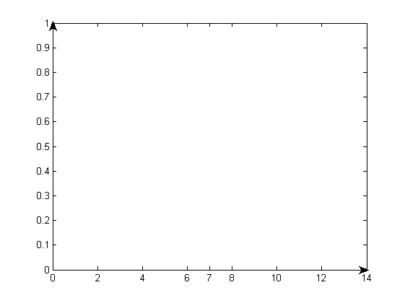
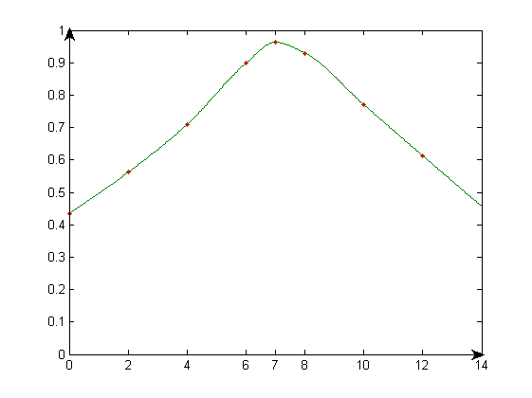
讨论:
+
是否并联的电容值越大，功率因数越高？
-
数据 项目 | 测量值 |  |  |  |  |  |  | 计算值
 | U | U_{R} | U_{S} | I | I1 | I_{C} | P | cos ϕ
 | V |  |  | A |  |  | W
未投C | 230 | 55 | 212 | 0.62 | 0.62 | 0 | 62 | 0.435
C=2μF | 230 | 55 | 212 | 0.48 | 0.62 | 0.15 | 62 | 0.562
C=4μF | 230 | 55 | 212 | 0.38 | 0.62 | 0.29 | 62 | 0.709
C=6μF | 230 | 55 | 212 | 0.30 | 0.62 | 0.45 | 62 | 0.899
C=7μF | 230 | 55 | 212 | 0.28 | 0.62 | 0.55 | 62 | 0.963
C=8μF | 230 | 55 | 212 | 0.29 | 0.62 | 0.59 | 62 | 0.930
C=10μF | 230 | 55 | 212 | 0.35 | 0.62 | 0.72 | 62 | 0.770
C=12μF | 230 | 55 | 212 | 0.44 | 0.62 | 0.89 | 62 | 0.613

Slide 80
讨论:
是否并联的电容值越大，功率因数越高？
相量图:
+
-

Slide 81
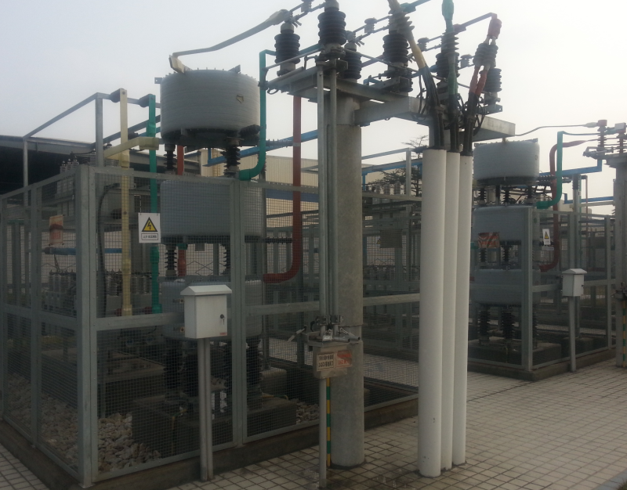
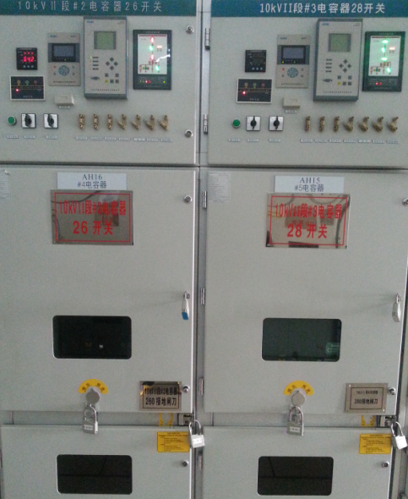
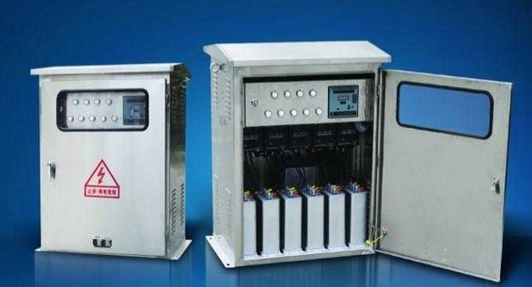
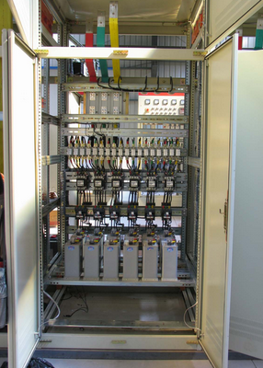
变电所中的电容器
变电所电容器开关
电容补偿柜

Slide 82
1. 为什么要提高功率因数？
1）提高电源利用率
2. 功率因数 cosϕ 低的原因？
2）减少线路损耗
分是感性负载
用电设备大部
功率因数提高
4. 所用元件的参数值怎么确定？
在感性负载
3. 如何提高功率因数？
两端并联电容

Slide 83
例：一感性负载,其功率P=10kW, cosφ₁=0.6，接在电压U=220V , ƒ=50Hz的电源上。如将功率因数提高到 cosφ=0.95，需要并多大的电容C，求并C前后的线路的电流。
解：(1)
cosφ₁=0.6， φ₁=53º
cosφ=0.95， φ=18º
（2）求并C前后的线路电流

Slide 84
本章结束
下一章
总目录
结束放映

